Slide 1

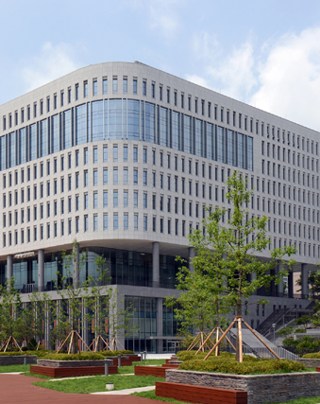
Testing & Evaluation Team Standing Comedy
20141405 최형준
20140661 신주환
20146136 오준오
20141001 이지호
20175532 신동진

Slide 2
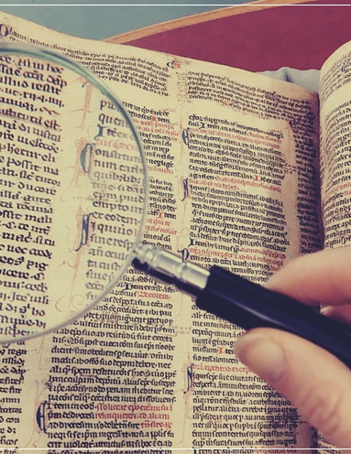
목차
Graph Design
Implementation
Test
Self Evaluation

Slide 3
Graph Design
Node
Edge
Algorithm

Slide 4
Node
강의실, 계단, 엘리베이터를 Node로 설정
엘리베이터는 각 엘리베이터가 아닌 엘리베이터 구역을 노드로 둠 ex)A,B,C
Class Node
isRoom(강의실여부)
Timetable(강의실인 경우 시간표)
Key(알고리즘에 필요한 노드별 고유 인덱스)
Name(노드의 이름)
Notes:
강의실 간 연결 상태를 확인하기 위해서 이런 형태로 csv파일을 제작 후 실측을 통해서 엘리베이터나 계단을 이용한 층별 이동 시간을 입력했습니다. 계단은 20초이고 엘레비이터는 1을 입력해두고 공식으로 측정한 값을 곱할 계획입니다. 강의실 간 이동시간은 10초입니다.

Slide 5
Edge
같은 구역의 엘리베이터들은 모두 이어져 있다.
인접한 강의실 , 계단, 구역 들만이 연결되어져 있다.
Class Edge
Weight(이동 시간)
sNode(시작 노드)
dNode(목적지 노드)
Notes:
강의실 간 연결 상태를 확인하기 위해서 이런 형태로 csv파일을 제작 후 실측을 통해서 엘리베이터나 계단을 이용한 층별 이동 시간을 입력했습니다. 계단은 20초이고 엘레비이터는 1을 입력해두고 공식으로 측정한 값을 곱할 계획입니다. 강의실 간 이동시간은 10초입니다.

Slide 6
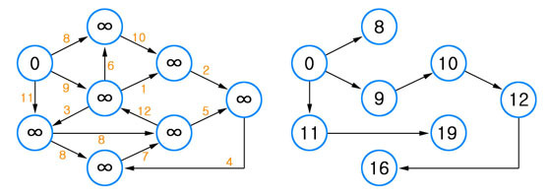
Algorithm
Bellman-Ford Algorithm
1. 노드의 개수만큼 Distance 배열 생성
2. 출발지를 사용자에게서 입력받으면, 해당 출발지의 Distance를 0으로 설정
3. 나머지 Distance는 무한대로 설정 후, 모든 Edge들을 조회하면서 Distance를 업데이트 한다.
Notes:
강의실 간 연결 상태를 확인하기 위해서 이런 형태로 csv파일을 제작 후 실측을 통해서 엘리베이터나 계단을 이용한 층별 이동 시간을 입력했습니다. 계단은 20초이고 엘레비이터는 1을 입력해두고 공식으로 측정한 값을 곱할 계획입니다. 강의실 간 이동시간은 10초입니다.

Slide 7
Implementation
Set the elevator weights.
Operate with the size of empty time.
Improve the android UI.

Slide 8
Set the elevator weights.
A혼잡 : 140+(목표층 - 현재층)x2
A일반 : 123 +(목표층 - 현재층)x2
B혼잡 : 112+(목표층 - 현재층)x2
B일반 : 82 + (목표층 - 현재층)x2
C(일반,혼잡) : 63 + (목표층 - 현재층)x2
Notes:
강의실 간 연결 상태를 확인하기 위해서 이런 형태로 csv파일을 제작 후 실측을 통해서 엘리베이터나 계단을 이용한 층별 이동 시간을 입력했습니다. 계단은 20초이고 엘레비이터는 1을 입력해두고 공식으로 측정한 값을 곱할 계획입니다. 강의실 간 이동시간은 10초입니다.

Slide 9
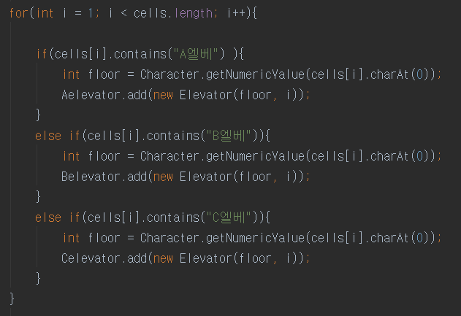
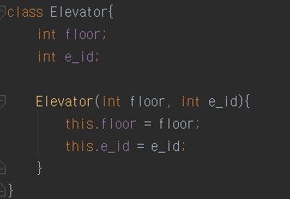
Set the elevator weights.
Notes:
강의실 간 연결 상태를 확인하기 위해서 이런 형태로 csv파일을 제작 후 실측을 통해서 엘리베이터나 계단을 이용한 층별 이동 시간을 입력했습니다. 계단은 20초이고 엘레비이터는 1을 입력해두고 공식으로 측정한 값을 곱할 계획입니다. 강의실 간 이동시간은 10초입니다.

Slide 10
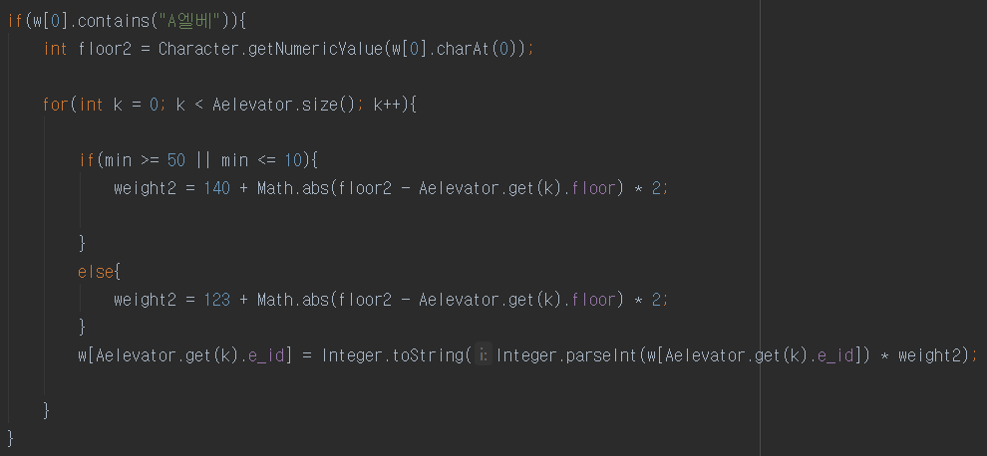
Set the elevator weights.
Notes:
강의실 간 연결 상태를 확인하기 위해서 이런 형태로 csv파일을 제작 후 실측을 통해서 엘리베이터나 계단을 이용한 층별 이동 시간을 입력했습니다. 계단은 20초이고 엘레비이터는 1을 입력해두고 공식으로 측정한 값을 곱할 계획입니다. 강의실 간 이동시간은 10초입니다.

Slide 11
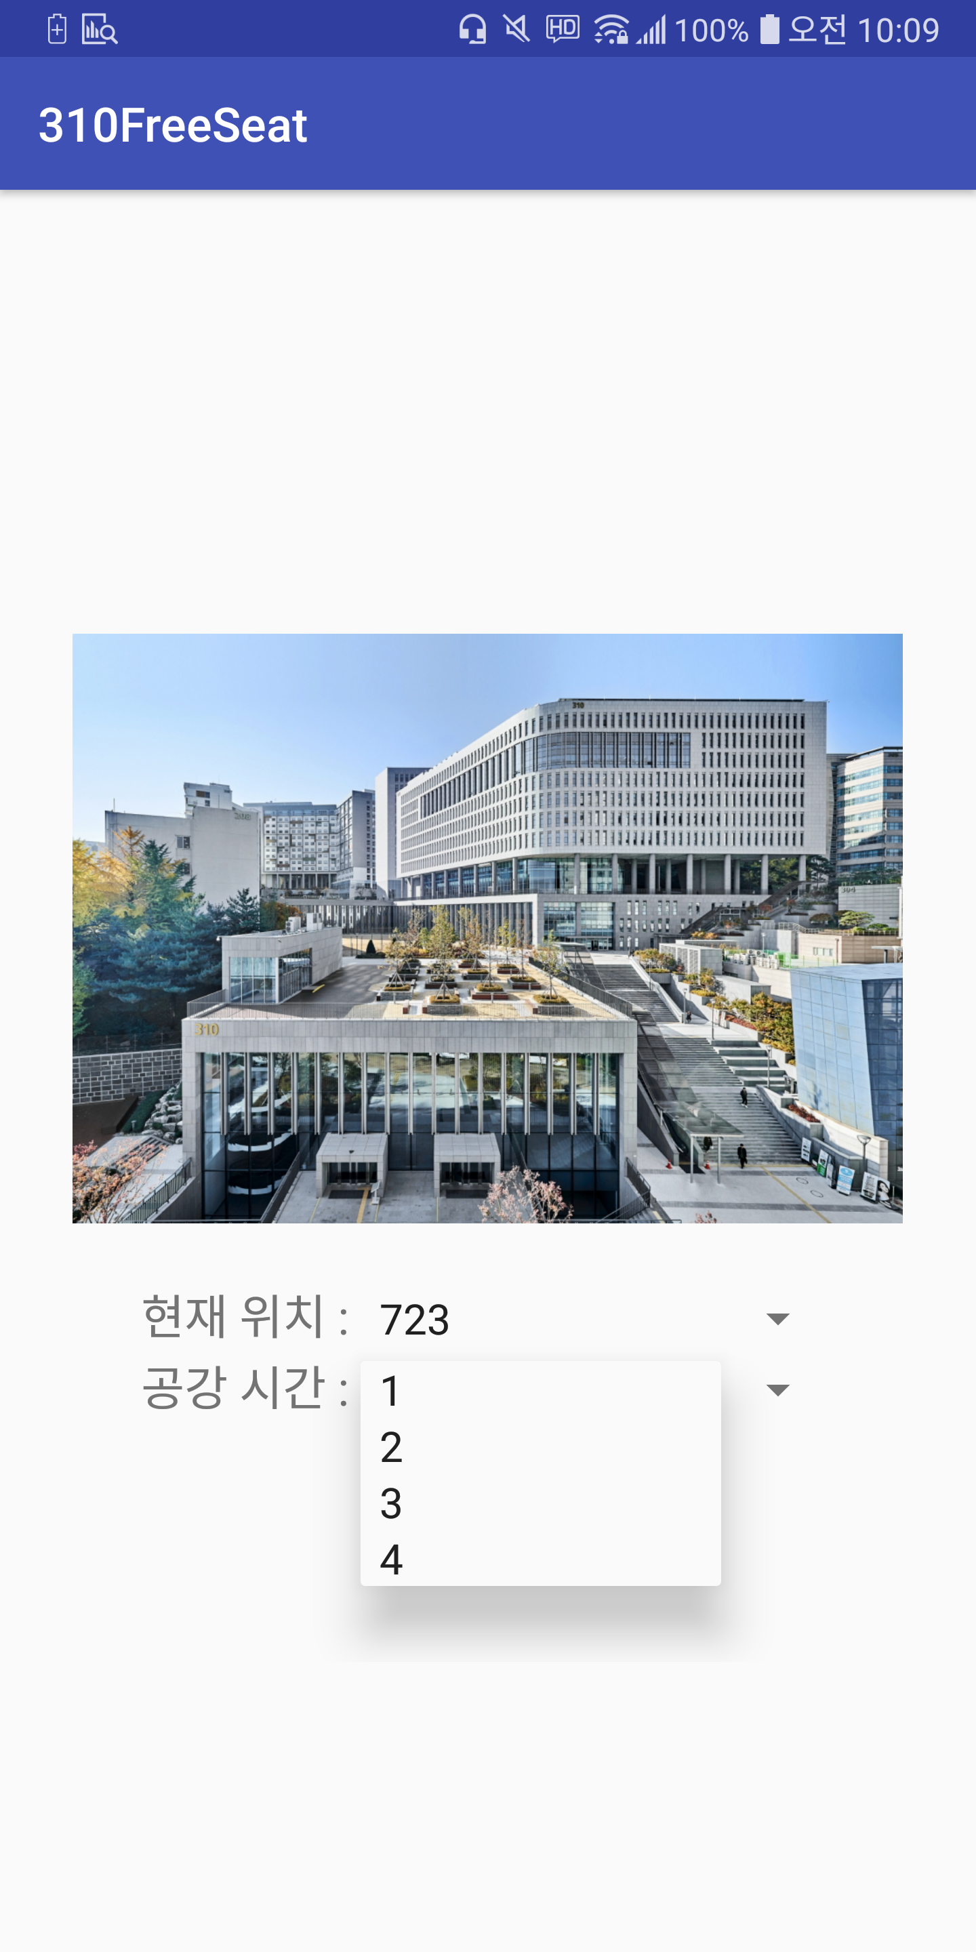
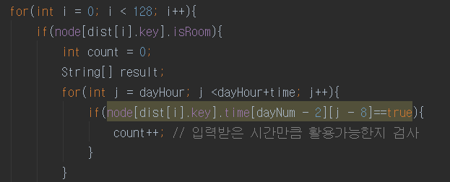
Operate with the size of empty time.
Notes:
강의실의 요일별 시간표 정리해둔 csv파일의 순서 맞춰서 노드 사이 이동시간 csv파일 순서를 수정했습니다.

Slide 12
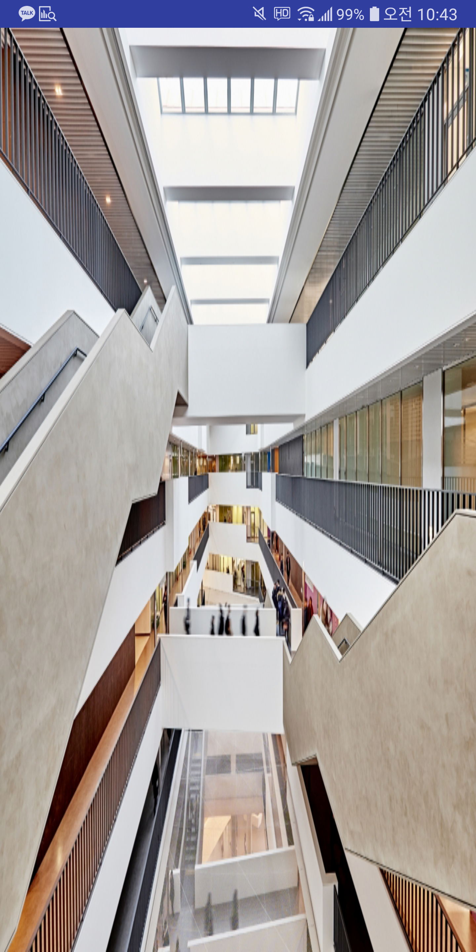
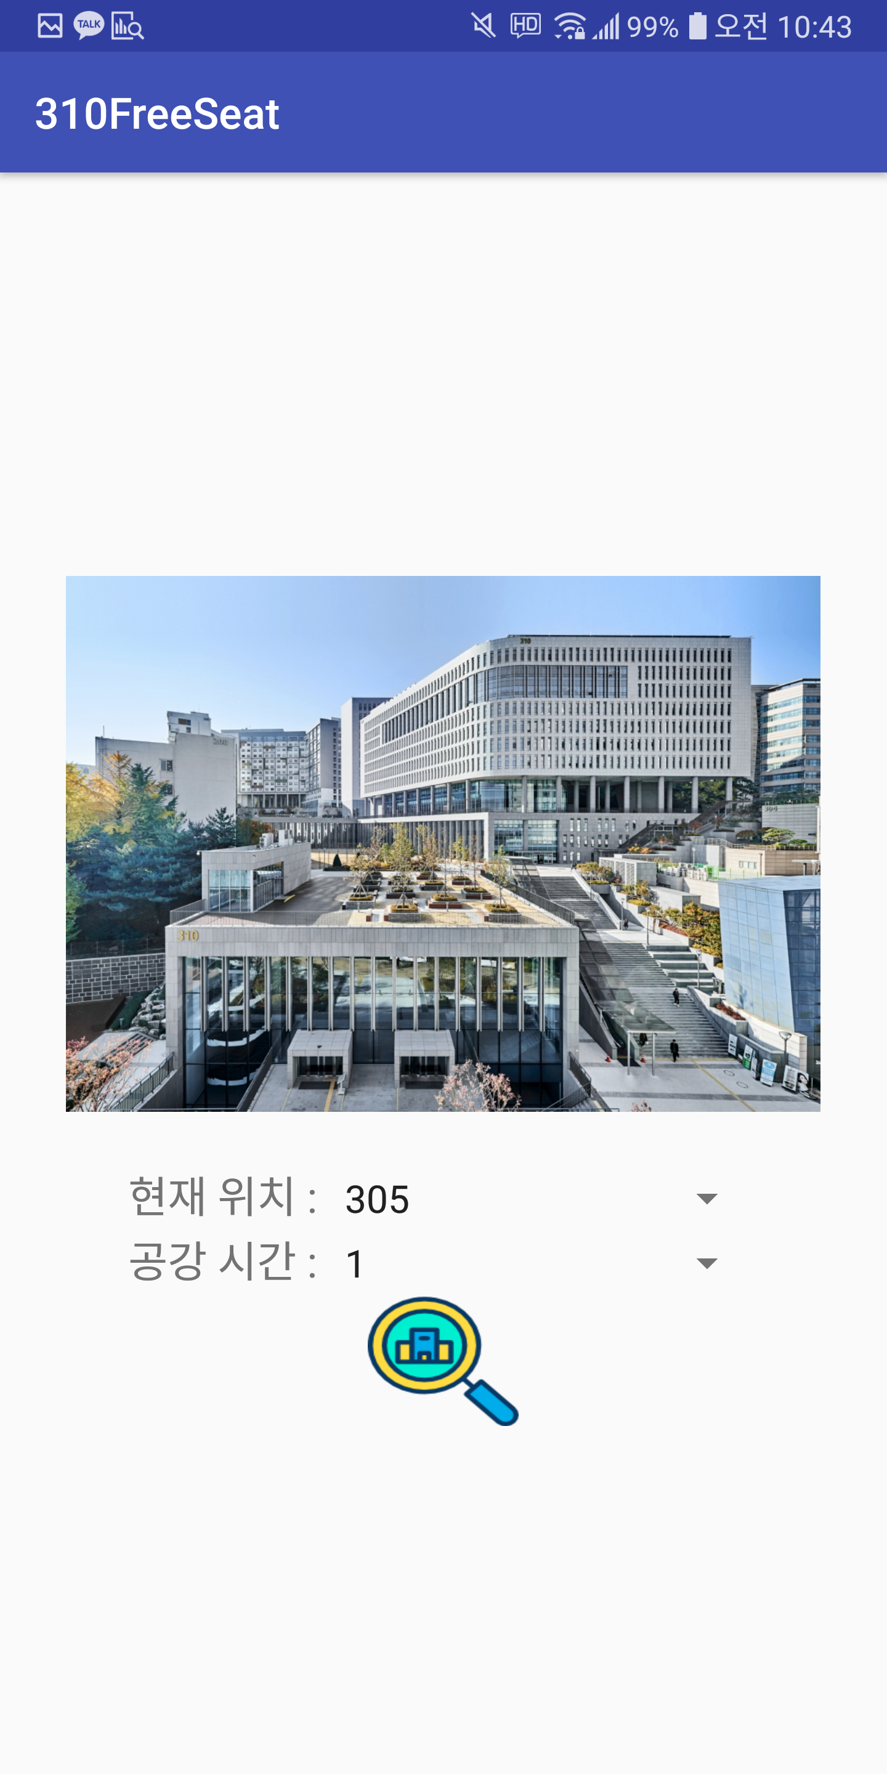
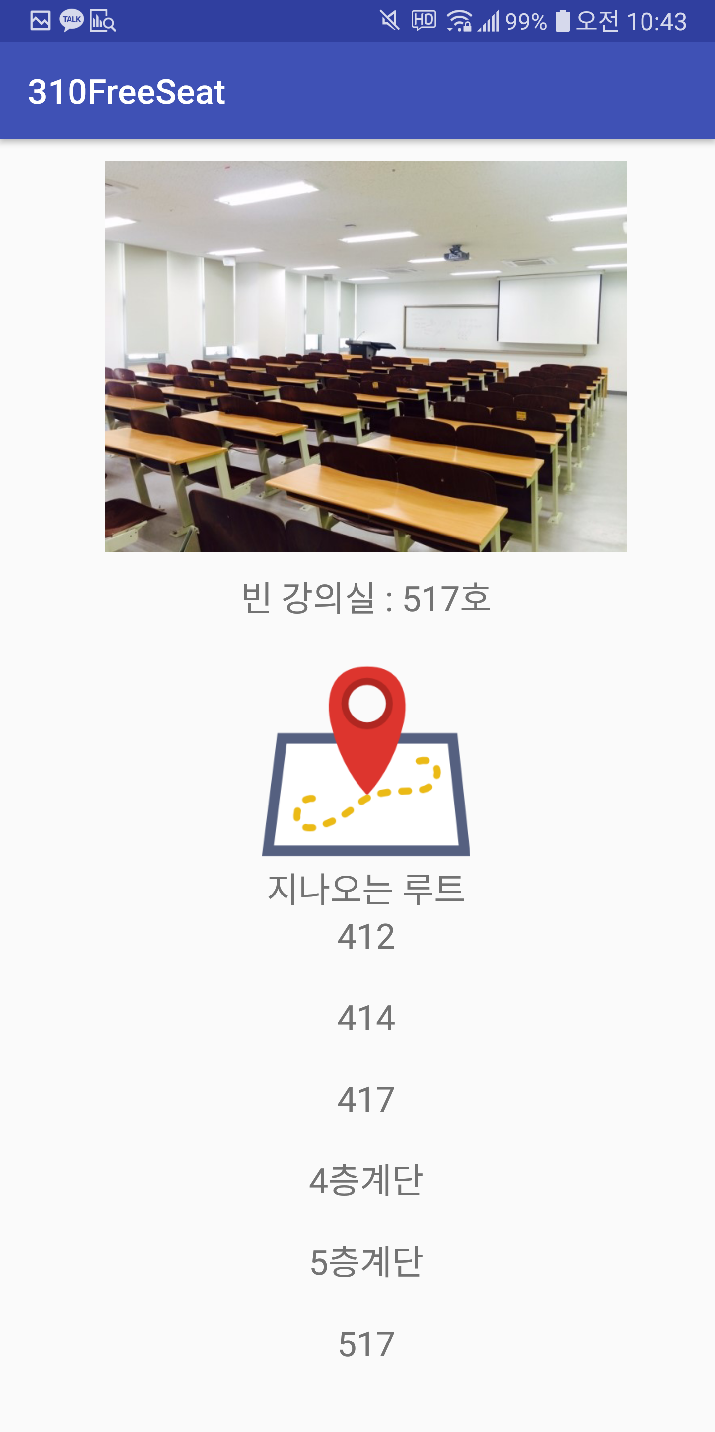
Improve the android UI.
Notes:
강의실의 요일별 시간표 정리해둔 csv파일의 순서 맞춰서 노드 사이 이동시간 csv파일 순서를 수정했습니다.

Slide 13
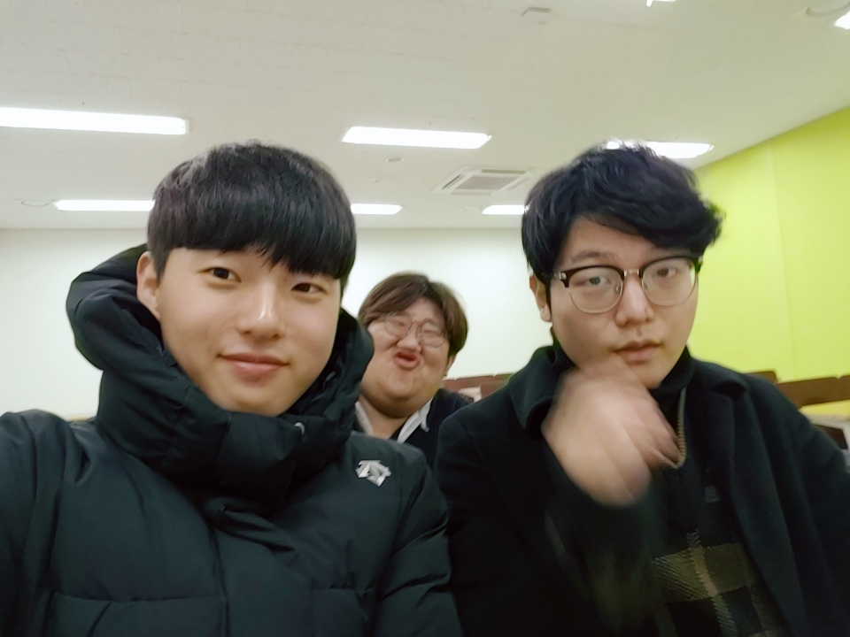
Test
Notes:
강의실의 요일별 시간표 정리해둔 csv파일의 순서 맞춰서 노드 사이 이동시간 csv파일 순서를 수정했습니다.

Slide 14
Self Evaluation
장점
데이터만 잘 주어진다면 충분히 사용가능한 서비스이다.
어플리케이션으로 구현해서 사용 편의성이 높다
Path를 통해서 사용자가 해당 강의실의 위치를 몰라도 찾아갈 수 있다.
아쉬운 점
Elevator weight 실측 기반이여 오차가 생길 수 있음.
엘리베이터를 타는 지 거쳐가는 지 헷갈릴 수 있음.
데이터가 지속적으로 업데이트가 되는게 아니기 때문에, 잘못된 결과값이 나올 수 있다.
Notes:
강의실의 요일별 시간표 정리해둔 csv파일의 순서 맞춰서 노드 사이 이동시간 csv파일 순서를 수정했습니다.

Slide 15
Q & A

